Slide 1

LA DEFENSE SUR LE JEU
AU LARGE
Formation Entraîneur Fédéral
Direction Technique Nationale de la FFRXIII

Slide 2
DEFENSE SUR LE JEU AU LARGE
Formation Entraîneur Fédéral
DEFINITION :
La défense sur le jeu au large, est une situation défensive s’adaptant à une attaque proposant une situation offensive s’éloignant de la zone autour du tenu.
PARTICULARITE ET DIFFICULTE :
Importants intervalles à défendre.
Attaquants avec grande vitesse de course.
Fréquemment en situation de 1vs1.
Plaquage rarement « scolaire ».
Plaquage souvent perdu avec situation offensive win pour l’attaquant.
Perte de terrain importante.
Un plaquage manqué dans cette zone est souvent synonyme d’essai.
Direction Technique Nationale de la FFRXIII

Slide 3
DEFENSE SUR LE JEU AU LARGE
Formation Entraîneur Fédéral
QUELS TYPES DE JEUX DEFENSIFS OU QUELS TYPES DE SYSTÈMES DEFENSIFS
CONNAISSEZ VOUS ?
Direction Technique Nationale de la FFRXIII

Slide 4

DEFENSE CHECK AND GO
Formation Entraîneur Fédéral
ETAPE 1 : Tenu joué, montée de ligne droit, gain de mètres
ETAPE 2 : Le ballon se déplace, la défense s’adapte. Garder l’attaquant sur l’épaule extérieure.
Ne pas monter plus vite que le joueur à son intérieur.
Gagner du terrain sur le temps de vol de la passe
Garder le bassin droit. Imposer la pression pour forcer la passe
T
Direction Technique Nationale de la FFRXIII

Slide 5
DEFENSE CHECK AND GO
Formation Entraîneur Fédéral
ETAPE 3 : Le ballon se déplace plus au large, la défense s’adapte.
Les joueurs intérieurs dont leur intervalle n’est plus concerné par le ballon pousse vers l’extérieur pour conforter les joueurs de l’extérieur
T
Direction Technique Nationale de la FFRXIII

Slide 6
DÉFENSE COUPÉE
Formation Entraîneur Fédéral
Système défensif souvent utilisé lorsque la défense est en situation de sous nombre
Joueurs de l’extérieur qui dézonent pour défendre sur le vis-à-vis de son joueur intérieur
Les défenseurs intérieurs effectuent le rabot pour couvrir la zone extérieure laissée par le défenseur qui coupe
Placage souvent effectué à vitesse importante
Efficace lorsque bien effectuée mais peut être dangereuse si le placage est manqué
Direction Technique Nationale de la FFRXIII

Slide 7
DÉFENSE COUPÉE
Formation Entraîneur Fédéral
Défense coupée lorsque joueur 4 attaqué
RABOT
T
Direction Technique Nationale de la FFRXIII

Slide 8
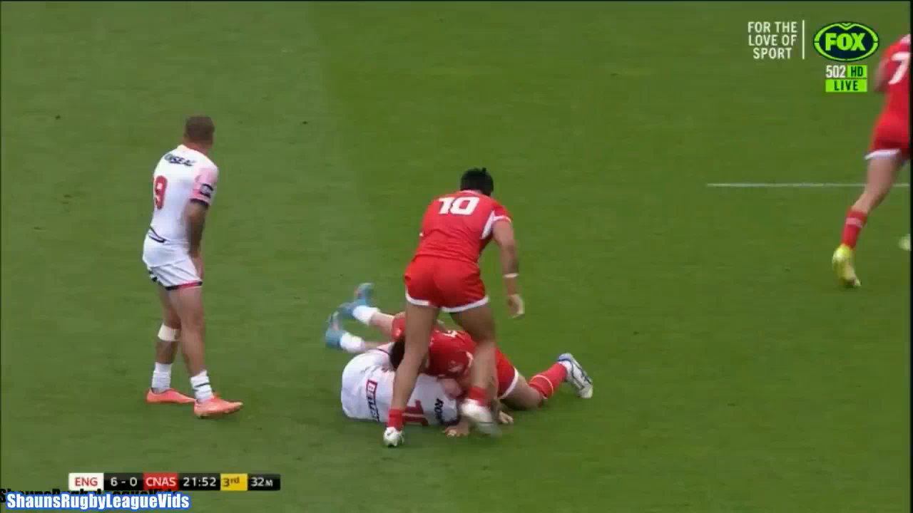
DÉFENSE COUPÉE
Formation Entraîneur Fédéral
Défense coupée lorsque joueur 4 attaqué
Direction Technique Nationale de la FFRXIII

Slide 9
DÉFENSE COUPÉE
Formation Entraîneur Fédéral
Défense coupée lorsque joueur 3 attaqué
RABOT
T
Direction Technique Nationale de la FFRXIII

Slide 10
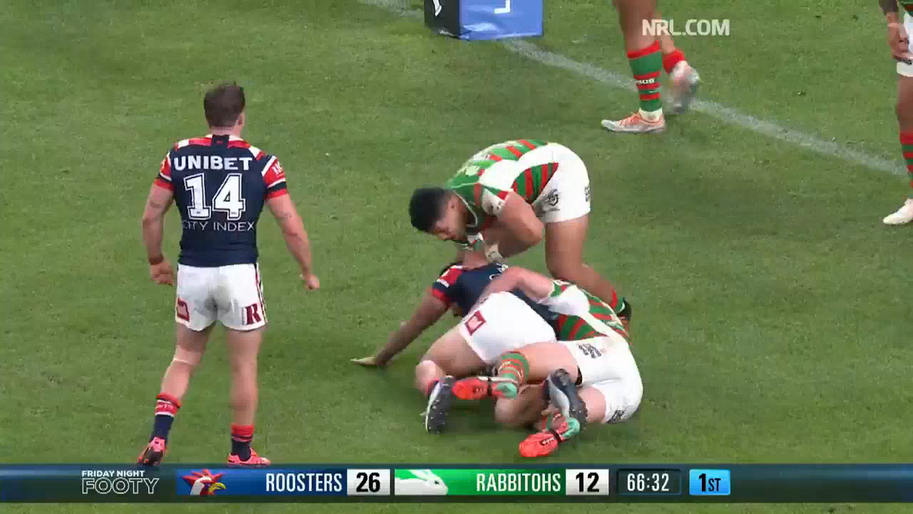
DÉFENSE COUPÉE
Formation Entraîneur Fédéral
Direction Technique Nationale de la FFRXIII

Slide 11

DÉFENSE INVERSÉE
Formation Entraîneur Fédéral
ETAPE 1 : Tenu joué, montée de ligne
ETAPE 2 : L’extérieur monte légèrement plus haut que son intérieur et garde son vis-à-vis.
T
Direction Technique Nationale de la FFRXIII

Slide 12
DÉFENSE PARAPLUIE
Formation Entraîneur Fédéral
ETAPE 1 : Tenu joué, montée de ligne
ETAPE 2 : Le ballon se déplace, la défense s’adapte.
Déplacement comme sur la défense inversée sauf que les 2 joueurs extérieurs sont placés comme sur le check and go
Objectif forcer l’attaque à ne pas faire de passe et rentrer à l’intérieur.
T
Direction Technique Nationale de la FFRXIII

Slide 13
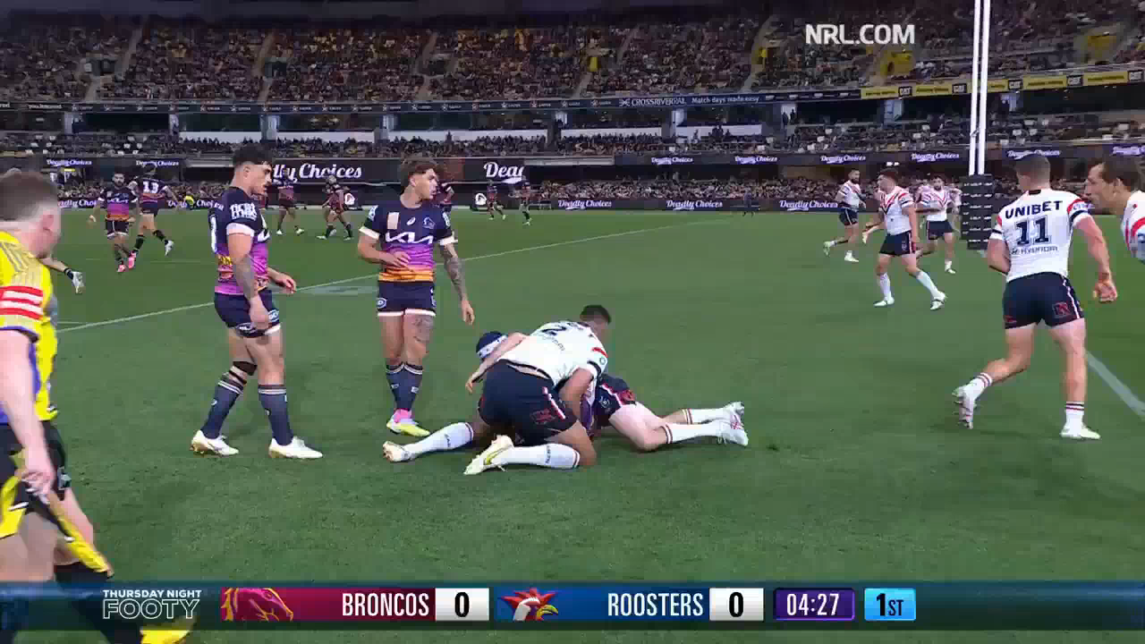
Formation Entraîneur Fédéral
Direction Technique Nationale de la FFRXIII

Slide 14
Formation Entraîneur Fédéral
COMMENT TRAVAILLER CES SYSTEMES DEFENSIFS ?
QUELS SONT LES POINTS FAIBLES ?
QUELS SONT LES POINTS FORTS ?
COMMENT LES CONTRER ?
Direction Technique Nationale de la FFRXIII

Slide 15
Formation Entraîneur Fédéral
Objectif (compétence visée, être capable de …) | Organisation (description matérielle et organisationnelle de la situation)
Défense au large | Drooite vs Gauche Ou 7 vs 7 Partir des points classiques 35-65 et 45-55 Sur un tenu appliquer le système défensif.
Consignes (tâche à réaliser, but à atteindre, indications précises des actions des joueurs)
Respecter les fondamentaux du type de défense
Critères de réalisation (indicateurs observables permettant de réaliser correctement la tâche demandée) | Variables (ajustements permettant de simplifier ou complexifier la situation)
Bloquer les adversaires, gain de mètres, provoquer une faute tout en respectant l’identité du type de défense. | Mettre la défense en urgence, sous nombre défensif augmenter la largeur, zone du terrain.
Direction Technique Nationale de la FFRXIII

